Slide 1
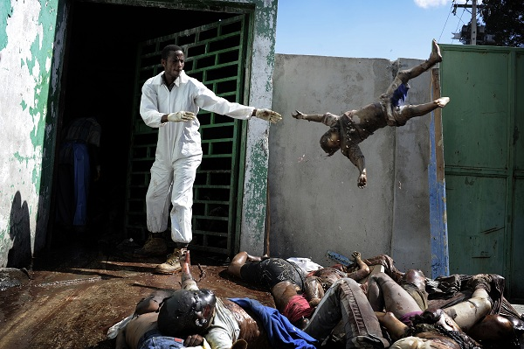
Foto Olivier Laban-Mattei
Een man gooit een lijk bij het mortuarium in Port-au-Prince
Bron:http://www.nrc.nl/nieuws/2011/02/11/in-beeld-de-world-press-photo-winnaars/

Slide 2
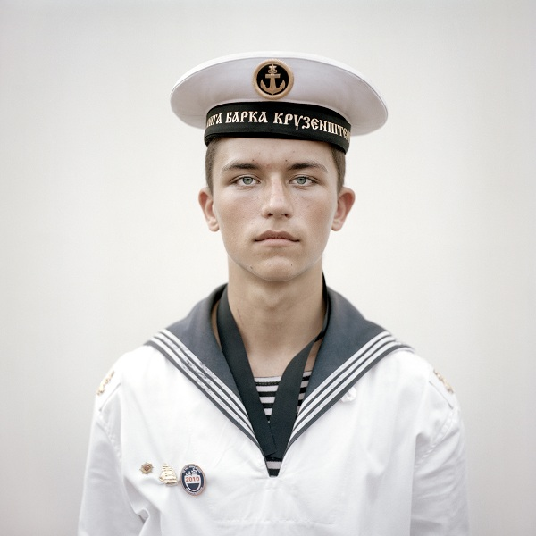
Foto graaf:Kirill Lewerski
een kadet op een Russisch marineschip
Bron:http://www.nrc.nl/nieuws/2011/02/11/in-beeld-de-world-press-photo-winnaars/

Slide 3
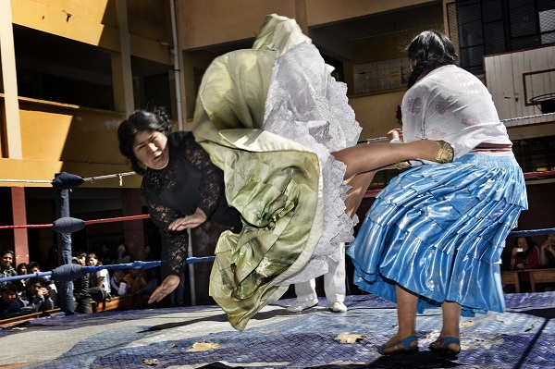
Boliviaanse vrouwenworstelaars zamelen geld in met een benefietwedstrijd in La Paz. Daniele Tamagni, Italië.

